Slide 1
第24课

Slide 2
1-39
旧约
40-66
新约
1-35
责备
36-
39
历史
40-66
安慰
1-12
论犹大和
以色列
13-23
论列国
24-35
刑罚与复兴
36-
39
历史
40-48
归回
49-57
重建
58-66
荣耀
1-5
论犹大
13-23
论巴比伦
亚述、非利士
摩押、大马色
古实、埃及
以东、亚拉伯
耶京、推罗
24-27
论末世
36-
37
被困
福音书
与行传
书信
中心为基督
和十字架
(53章)
启示录
6 以赛亚蒙召
28-33
六祸
38-
39
患病
7-12
论以色列
从偶像
到真神
从巴比伦
到锡安
从羞辱
到荣耀
34-35
审判与复兴

Slide 3
本段（赛50:4-11）是著名的第三首「仆人之歌」。这第三首「仆人之歌」的重点，在论述仆人「坚毅不屈，务要完成使命」，是先前两首「仆人之歌」没有提及的。

Slide 4
a. 神仆的自介（赛50:4-9）
(1)他说神赐他受教的舌。
(2)神经常（每天）使他的耳朵得提醒（指「专心而行」），使他常作神的学生（赛50:4下）。--撒母耳记
(3)当神呼召他时，开通他的耳朵，他也没有拒绝，没有退缩，乐意顺服，接受呼召，成为神的仆人（赛50:5）。
(4)为了神，他甘愿受人侮辱、唾骂及掴打（赛50:6），存心顺服，甚至于死。
(5)他因有神「助」心如坚石，绝不后悔，勇往直前（赛50:7）。
(6)称他为义的神与他亲近，他就不怕任何人与他争论或作对（赛50:8）。
(7)表达对神的确信：「看哪，神若助我，谁能定我的罪」；「看哪，他们（指选民的仇敌）像虫蛀的衣服，破旧不堪，不能再穿上」，暗示仇敌不能再起作用。
神的仆人能否听？

Slide 5
主耶和华赐我受教者的舌头，使我知道怎样用言语扶助疲乏的人。主每早晨提醒，提醒我的耳朵，使我能听，像受教者一样。(赛50:4)
受教者的舌头： an instructed tongue (NIV)
the tongue of disciples (NAS)
the tongue of the learned (KJV)
为何不是施教者的舌头？
要先受教，才能施教；要先听见神说，才能对人讲说。

Slide 6
主耶和华赐我受教者的舌头，使我知道怎样用言语扶助疲乏的人。主每早晨提醒，提醒我的耳朵，使我能听，像受教者一样。(赛50:4)
所以耶稣说：「你们举起人子以后，必知道我是基督，并且知道我没有一件事是凭着自己做的。我说这些话乃是照着父所教训我的。」 (约8:28)
因为我没有凭着自己讲，惟有差我来的父已经给我命令，叫我说甚么，讲甚么。(约12:49)

Slide 7
主耶和华赐我受教者的舌头，使我知道怎样用言语扶助疲乏的人。主每早晨提醒，提醒我的耳朵，使我能听，像受教者一样。(赛50:4)
主耶和华赐给了我一个受教者的舌头，使我知道怎样用言语扶助疲乏的人；主每天清晨唤醒我，他每天清晨唤醒我的耳朵，使我能像受教者一样静听。(新译本)
先知每天起来的第一件事，就是聆听神的声音，这一天才能行在神的旨意中。

Slide 8
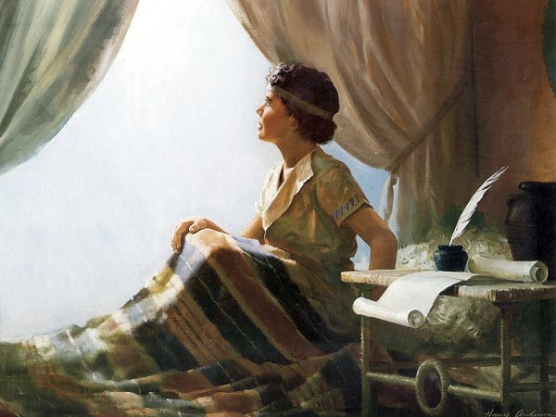
主耶和华赐我受教者的舌头，使我知道怎样用言语扶助疲乏的人。主每早晨提醒，提醒我的耳朵，使我能听，像受教者一样。(赛50:4)
孩童撒母耳第一次被神唤醒，听见神的声音。

Slide 9
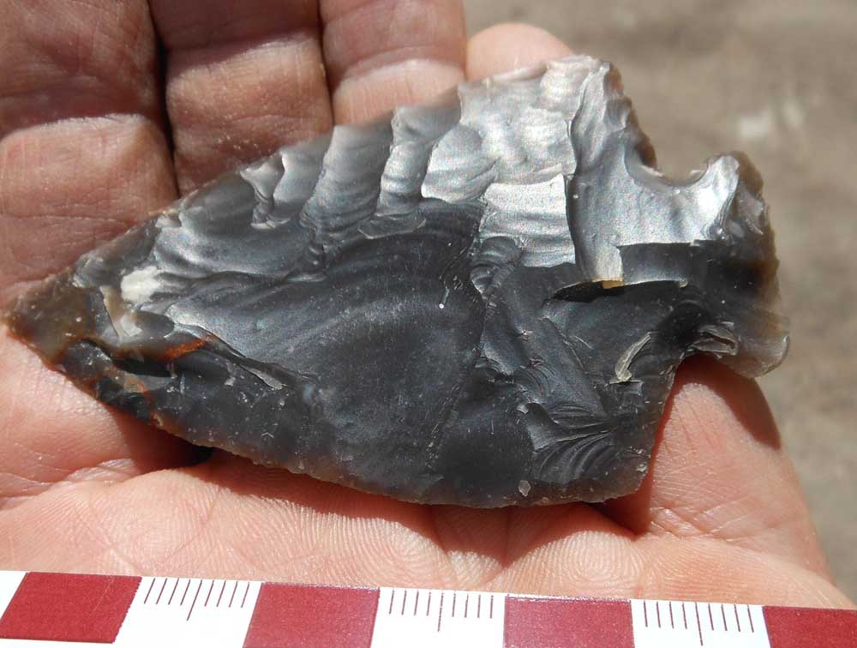
主耶和华必帮助我，所以我不抱愧。我硬着脸面好像坚石；我也知道我必不致蒙羞。(赛50:7)
燧石(flint)

Slide 10
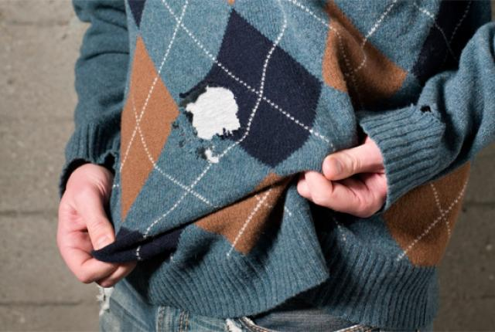
主耶和华要帮助我；谁能定我有罪呢？他们都像衣服渐渐旧了，为蛀虫所咬。(赛50:9)
美丽
健康
财富
地位
……
不要为自己积攒财宝在地上；地上有虫子咬，能锈坏，也有贼挖窟窿来偷。只要积攒财宝在天上；天上没有虫子咬，不能锈坏，也没有贼挖窟窿来偷。(太6:19-20)

Slide 11
b. 先知的劝诫（赛50:10-11）
「谁愿意服从他」，
「就让那行在暗中没亮光的人」倚靠神、仗赖神吧（赛50:10）。但那些在黑暗中行的，用火炉围绕自己的人（喻拒绝神仆是真光），必自焚于火中，因这火把是神所命定的审判（赛50:11）。

Slide 12
你们中间谁是敬畏耶和华、听从他仆人之话的？这人行在暗中，没有亮光。当倚靠耶和华的名，仗赖自己的神。(赛50:10)
耶和华是我的亮光，是我的拯救，我还怕谁呢？耶和华是我性命的保障，我还惧谁呢？(诗27:1)
你的话是我脚前的灯，是我路上的光。(诗119:105)

Slide 13



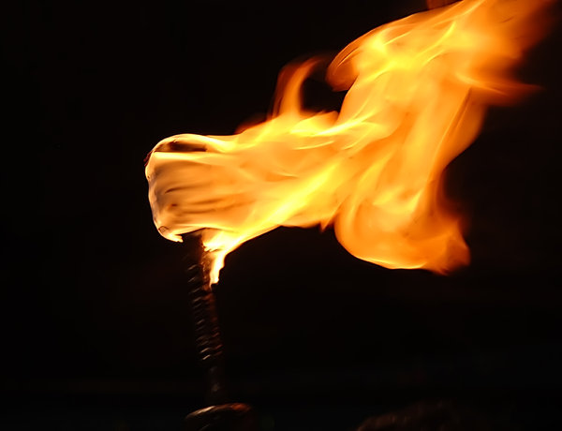
凡你们点火，用火把围绕自己的，可以行在你们的火焰里，并你们所点的火把中。这是我手所定的；你们必躺在悲惨之中。(赛50:11)
神的光
自己的光

Slide 14
凡你们点火，用火把围绕自己的，可以行在你们的火焰里，并你们所点的火把中。这是我手所定的；你们必躺在悲惨之中。(赛50:11)
神的光
自己的光
神的意念
自己的意念
神的道路
自己的道路

Slide 15
凡你们点火，用火把围绕自己的，可以行在你们的火焰里，并你们所点的火把中。这是我手所定的；你们必躺在悲惨之中。(赛50:11)
恶人当离弃自己的道路；不义的人当除掉自己的意念。归向耶和华，耶和华就必怜恤他；当归向我们的神，因为神必广行赦免。
耶和华说：我的意念非同你们的意念；我的道路非同你们的道路。
天怎样高过地，照样，我的道路高过你们的道路；我的意念高过你们的意念。(赛55:7-9)

Slide 16
神的劝诫（赛51:1-8）
过去的恩召（赛51:1-3）
将来的拯救（赛51:4-6）
现今的训诲（赛51:7-8）

Slide 17
过去的恩召（赛51:1-3）
(1)要追想他们的祖宗亚伯拉罕（磐石）及撒拉（岩穴）。他们两人都经历神奇妙的作为（赛51:1-2上）。
(2)要追想神的选召与赐福，以致后裔人数多不胜数（赛51:2下）。
(3)要得知神已安慰选民，使他们能从被掳之地归回，应许得以复原，百姓重享国泰民安的生活（赛51:3）。

Slide 18
你们这追求公义、寻求耶和华的，当听我言！你们要追想被凿而出的磐石，被挖而出的岩穴。(赛51:1)
… Look to the rock from which you were cut and to the quarry from which you were hewn;
追求公义、寻求耶和华的啊！你们要听我的话。你们要瞻仰那磐石(指亚伯拉罕)，你们就是从其上凿出来的；你们要瞻仰那采石坑(指撒拉)，你们就是从其中挖出来的。(新译本)

Slide 19
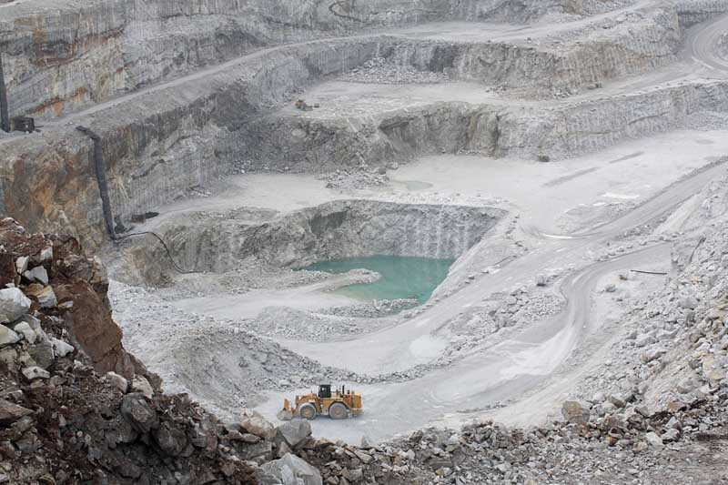
你们这追求公义、寻求耶和华的，当听我言！你们要追想被凿而出的磐石，被挖而出的岩穴。(赛51:1)
采石坑

Slide 20
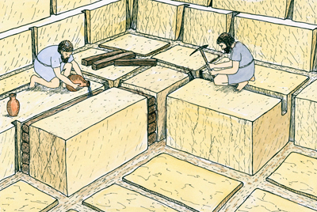
石匠切割巨石的方法
灌水让木头膨胀
塞进乾燥木头
石灰岩
凿沟
推
挤
推
挤
石头底部沿水平方向的纹路平整裂开

Slide 21
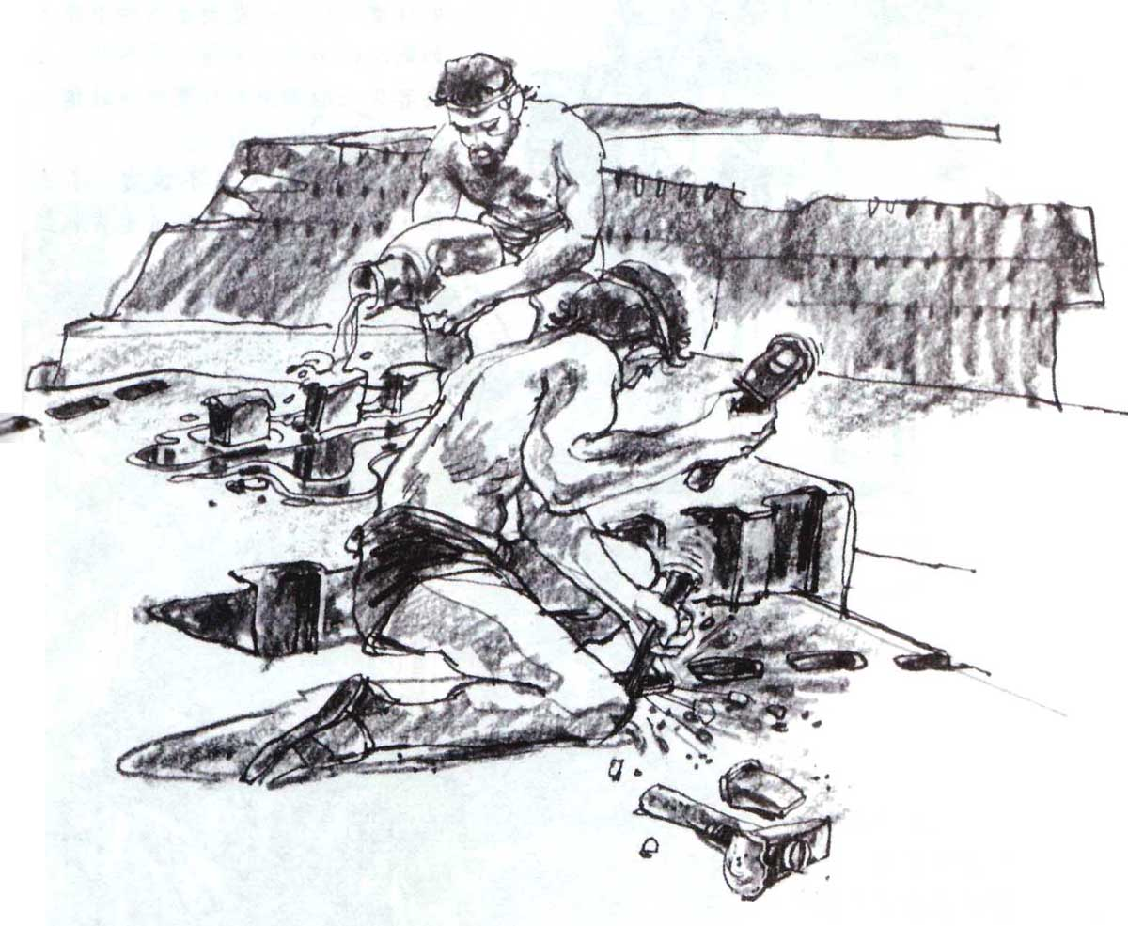
开凿痕迹
灌水
塞入楔形木
凿孔

Slide 22
将来的拯救（赛51:4-6）
(1)「训诲」（指律法）与「公理」从神而出，蒙神坚定，成为万民的光（赛51:4）。
(2)「公义」与「救恩」临近（赛51:5上）。
(3)审判与「能力」（膀臂）伸张（赛51:5下）。
(4)「天上」与「地下」都在神的审判之下，无人能逃脱。这一切都不是永恒的，连天地也将改变，惟有神的话及神的公义永远长存（赛51:6）。

Slide 23
现今的训诲（赛51:7-8）
神的安慰是给那些知道神的公义，及将神的训诲存在心中的人。

Slide 24
神仆的工作（赛51:9-54:17）
这段共三章（分段跨越四章）的信息，分别强调
先知的呼唤（赛51:9-52:12），
神的回应（即第四段「仆人之歌」）（赛52:13-53:12）；
先知的响应作结束（赛54:1-7）。

Slide 25
先知的呼声：兴起啊（赛51:9-52:12）
a. 呼神能力的兴起（赛51:9-16）
(1)先知的呼求（赛51:9-11）
先知以三个「兴起！兴起！」（赛51:9，51:17，52:1）
论到上古的时候，指神在「出埃及」时所显示的大能一样，因神的能力不会衰灭，所以选民的归国指日可待，（赛51:10-11 )。

Slide 26
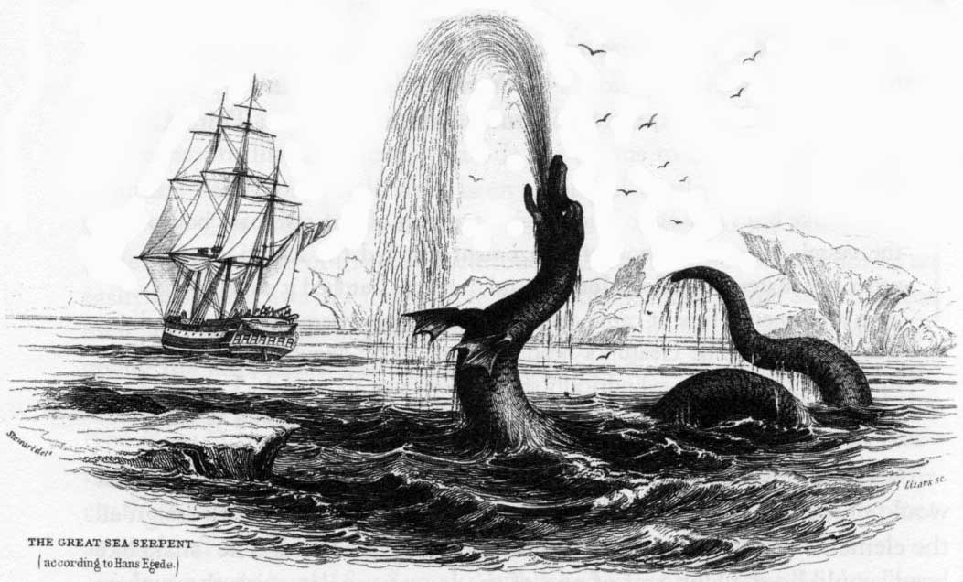
耶和华的膀臂啊，兴起！兴起！以能力为衣穿上，像古时的年日、上古的世代兴起一样。从前砍碎拉哈伯、刺透大鱼的，不是你吗？(赛51:9)
拉哈伯、大鱼：海怪或龙，皆代表埃及。

Slide 27
神的回应（赛51:12-16）
(a)惟有神才是真正能安慰人的神（赛51:12上）；
(b)选民不用怕那些欺压他们的人，他们如枯谢的花草，有何用处（赛51:12下）；
(c)惧怕就是变相忘记神的大能，那些欺压人的怒气已消除了，还有什么好惧怕呢（赛51:13）；
(d)被掳的人快得释放，不会因饥饿而死在狱中（赛51:14）；
(e)大能的神在历史创造世界、施降洪水、使红海分开（赛51:15），至终的目的为「裁定诸天」、「立定地基」（比喻建造新天地），及与选民重新订立「神与民」的关系（赛51:16）。

Slide 28
被掳去的快得释放，必不死而下坑；他的食物也不致缺乏。(赛51:14)
离开巴比伦，归回锡安，会不会饿肚子？
所以，不要忧虑说：吃甚么？喝甚么？穿甚么？这都是外邦人所求的，你们需用的这一切东西，你们的天父是知道的。
你们要先求他的国和他的义，这些东西都要加给你们了。(太6:31-33)

Slide 29
我将我的话传给你，用我的手影遮蔽你，为要栽定诸天，立定地基，又对锡安说：你是我的百姓。(赛51:16)
神将祂的圣言交托给以色列人，写成圣经；又用祂的手影遮蔽他们，保守这个民族。
目的是要栽定诸天，立定地基？
Amplified Bible译为：栽定(新)天，立定(新)地。
神曾藉祂的话创造(旧)天地，现在又要藉着祂的话创造新天新地，但这话要先在神子民中运行，使他们有分于此新造，成为新天新地中的新耶路撒冷。

Slide 30
呼耶路撒冷兴起（赛51:17-23）
(1)审判之言（赛51:17-20）--回顾
耶路撒冷有如人喝尽神忿怒的杯，躺在地上，昏醉如泥，现在要起来，靠神恩重新振作一番（赛51:17）。
在审判临到时，耶路撒冷这母亲所生的诸子中无人能扶助她（赛51:18）；在战祸来临时，无人能安慰她（赛51:19）。因全国皆伏在神的忿怒下，像黄羊独角羚被网罗捕获一样，无法逃脱（赛51:20）。

Slide 31
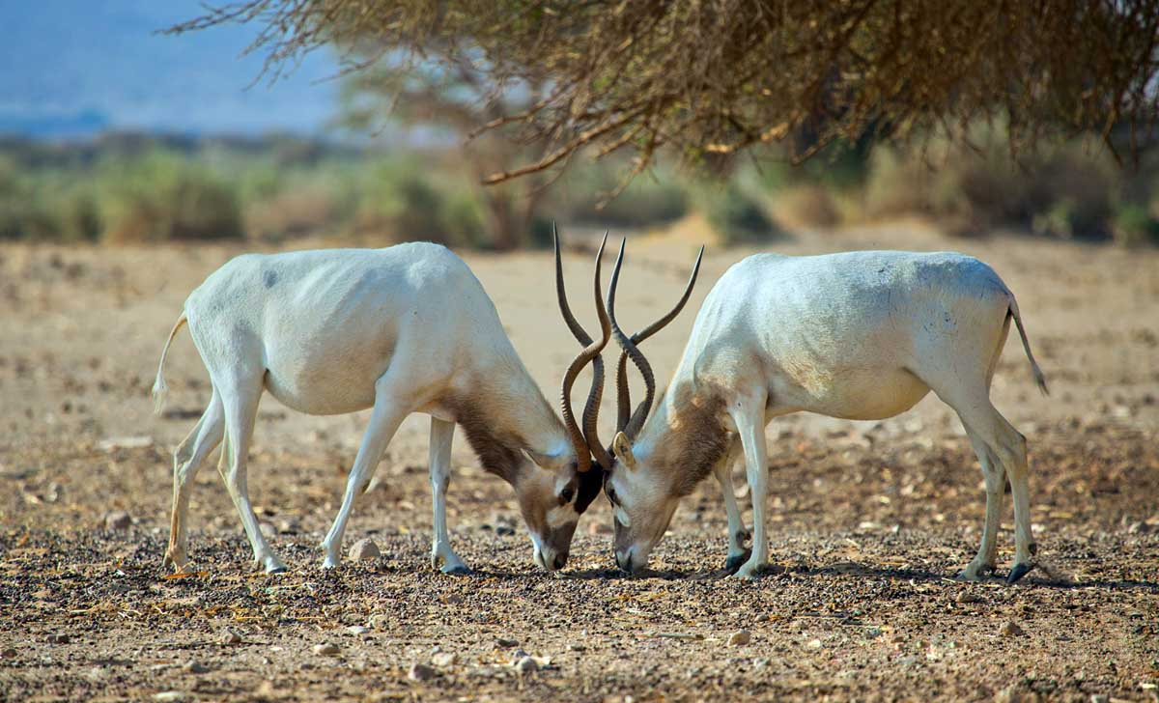
你的众子发昏，在各市口上躺卧，好像黄羊(羚羊)在网罗之中，都满了耶和华的忿怒，你神的斥责。(赛51:20)

Slide 32
辩屈之言（赛51:21-23）--应许
他们的困苦非因酒醉，而是神的审判，但劝他们需听他的话（赛51:21）：
(a)神是为选民「辩屈」的神（赛51:22上）；指神如辩护律师一样为选民伸冤；
(b)看哪，神的忿怒将转瞬间过去，他们复原在望（赛51:22下）；
(c)神将选民的「苦杯」递在苦待他们的人的手中（指巴比伦人），为选民辩屈（赛51:23）。

Slide 33


51章
1-3
追想：神的作为与应许。
4-6
呼吁：向神留心、侧耳。
7-8
鼓励：听神言，勿怕人。
9-11
呼求：愿神兴起，使子民归回锡安。
12-16
鼓励：勿怕必死之人。
17-20
回顾：耶路撒冷喝了神忿怒之杯。
21-23
应许：神将忿怒之杯递给敌人。

Slide 34
呼选民国兴起（赛52:1-12）
第一次-人神共言（赛52:1-6）
(a)先知的呼唤（赛52:1-2）
两次人神共呼选民的劝告，要他们晨早起来，穿上华美衣服，因为外邦暴虐的人不再向他们施暴行（赛52:1）。他们不再成为外邦人的阶下之囚，炼下之奴。（赛52:2）。

Slide 35
锡安哪，兴起！兴起！披上你的能力！
(Awake, awake, Zion, clothe yourself with strength!)
圣城耶路撒冷啊，穿上你华美的衣服！因为从今以后，未受割礼、不洁净的必不再进入你中间。(赛52:1)
锡安为何沉睡？
→ 因为百姓被掳，锡安城荒凉，沉睡七十年。
→ 因为神将启示封闭，没有亮光，百姓灵里沉睡。

Slide 36
锡安哪，兴起！兴起！披上你的能力！
(Awake, awake, Zion, clothe yourself with strength!)
圣城耶路撒冷啊，穿上你华美的衣服！因为从今以后，未受割礼、不洁净的必不再进入你中间。(赛52:1)
你们等候惊奇吧！你们宴乐昏迷吧！他们醉了，却非因酒；他们东倒西歪，却非因浓酒。因为耶和华将沉睡的灵浇灌你们，封闭你们的眼，蒙盖你们的头。你们的眼就是先知；你们的头就是先见。(赛29:9-10)
耶和华我的神啊，求你看顾我，应允我！使我眼目光明，免得我沉睡至死；(诗13:3)

Slide 37
耶路撒冷啊，要抖下尘土！起来坐在位上！
锡安被掳的居民哪，要解开你颈项的锁链！(赛52:2)
你的众子发昏，在各市口上躺卧，好像黄羊在网罗之中，都满了耶和华的忿怒，你神的斥责。…
我必将这杯递在苦待你的人手中；他们曾对你说：你屈身，由我们践踏过去吧！你便以背为地，好像街市，任人经过。(赛51:20,23)
尘土
字义上：羞辱的纪录和失败的心态
灵意上：属土的、属世的沾染

Slide 38
神的补语（赛52:3-6）
提醒选民两方面：选民是无价被卖的，他们也将无价被赎回,正如在埃及为奴之时，又如北国亡于亚述的情况一样（赛52:3-4）；
神即将为选民广施救赎（赛52:5上）；辖制选民的人，以为胜算在握，狂欢喧嚷，大呼亵渎、辱骂神的话（赛52:5下），神必审判仇敌，救赎选民，使神的名在选民中再得荣耀。（赛52:6）

Slide 39
(2)第二回合：人神共言（赛52:7-12）
先知的呼唤（赛52:7-10）
先知的眼光看到被掳的人不久即将归回（赛52:7）。
先知彷佛看见报佳音的人已临近耶路撒冷，（赛52:8-9）。
神为百姓施展他拯救的大能，全地都见证神的救恩（赛52:10）。

Slide 40





那报佳音，传平安，报好信，传救恩的，对锡安说：你的神作王了！这人的脚登山何等佳美！
听啊，你守望之人的声音，他们扬起声来，一同歌唱；因为耶和华归回锡安的时候，他们必亲眼看见。(赛52:7-8)
你的神作王了！
荒凉的
锡安城
守望者

Slide 41



多数
那报佳音，传平安，报好信，传救恩的，对锡安说：你的神作王了！这人的脚登山何等佳美！
听啊，你守望之人的声音，他们扬起声来，一同歌唱；因为耶和华归回锡安的时候，他们必亲眼看见。(赛52:7-8)
你的神作王了！
其他的
犹大城邑
荒凉的
锡安城
守望者
… 城造在山上是不能隐藏的。(太5:14)

Slide 42
那报佳音，传平安，报好信，传救恩的，对锡安说：你的神作王了！这人的脚登山何等佳美！
听啊，你守望之人的声音，他们扬起声来，一同歌唱；因为耶和华归回锡安的时候，他们必亲眼看见。(赛52:7-8)
荒凉的
锡安城
守望者

Slide 43

那报佳音，传平安，报好信，传救恩的，对锡安说：你的神作王了！这人的脚登山何等佳美！
听啊，你守望之人的声音，他们扬起声来，一同歌唱；因为耶和华归回锡安的时候，他们必亲眼看见。(赛52:7-8)—
祷告的人 教会中 神的荣耀
荒凉的
锡安城
守望者
神的荣耀
重返锡安

Slide 44
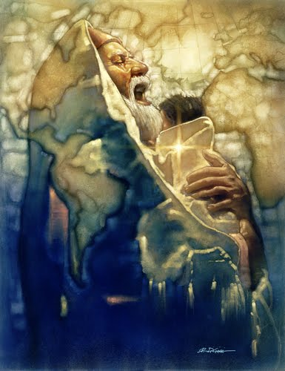
在耶路撒冷有一个人，名叫西面；这人又公义又虔诚，素常盼望以色列的安慰者来到，又有圣灵在他身上。
他得了圣灵的启示，知道自己未死以前，必看见主所立的基督。
他受了圣灵的感动，进入圣殿，正遇见耶稣的父母抱着孩子进来，要照律法的规矩办理。西面就用手接过他来，称颂神说：
「主啊！如今可以照你的话，释放仆人安然去世；因为我的眼睛已经看见你的救恩，就是你在万民面前所预备的：是照亮外邦人的光，又是你民以色列的荣耀。」 (路2:25-32)

Slide 45
以色列神的荣耀本在基路伯上，现今从那里升到殿的门槛。神将那身穿细麻衣、腰间带着墨盒子的人召来。
耶和华对他说：「你去走遍耶路撒冷全城，那些因城中所行可憎之事叹息哀哭的人，画记号在额上。」
我耳中听见 对其余的人说：「要跟随他走遍全城，以行击杀。你们的眼不要顾惜，也不要可怜他们。要将年老的、年少的，并处女、婴孩，和妇女，从圣所起全都杀尽，只是凡有记号的人不要挨近他。」于是他们从殿前的长老杀起。(结9:3-6)

Slide 46
神的呼唤（赛52:11-12）
神向选民发号施令，要他们离开巴比伦，只是不要将巴比伦不洁之物带回，反要自洁，尤其是那些负责扛抬圣殿礼奉之物的人（赛52:11）。
他们不用急急离开，因神应许作他们的开路先锋，及殿后的盾牌（赛52:12）。

Slide 47
你们离开吧！离开吧！从巴比伦出来。不要沾不洁净的物；要从其中出来。你们扛抬耶和华器皿的人哪，务要自洁。(赛52:11)
又说：你们务要从他们中间出来，与他们分别；不要沾不洁净的物，我就收纳你们。(林后6:17)
[引用以赛亚书，说明信与不信不可同负一轭。]
我又听见从天上有声音说：我的民哪，你们要从那城出来，免得与他一同有罪，受他所受的灾殃。(启18:4)
[呼吁神子民从巴比伦(天主教)出来，以免遭灾。]

Slide 48
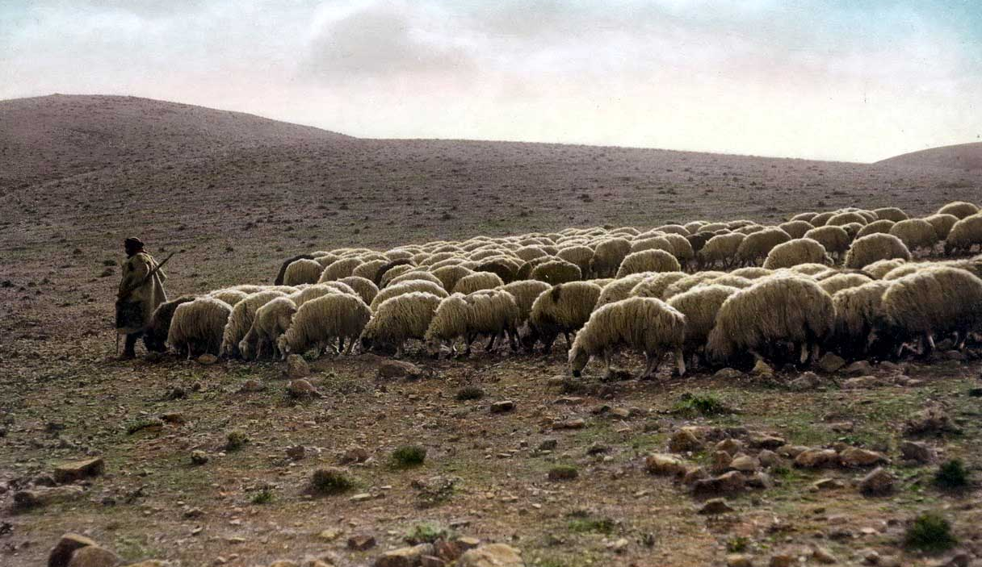
你们出来必不致急忙，也不致奔逃。因为耶和华必在你们前头行；以色列的神必作你们的后盾。(赛52:12)

